Slide 1
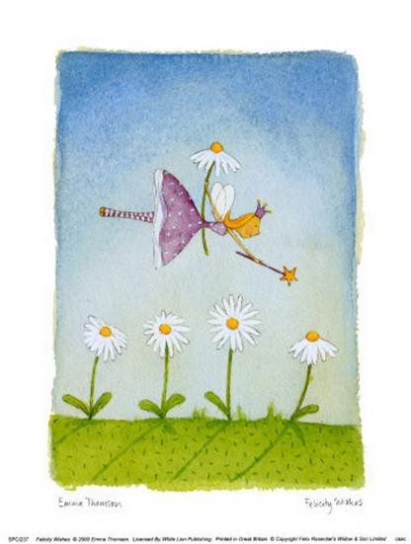
快樂花仙子

Slide 2
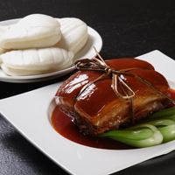
東坡肉

Slide 3
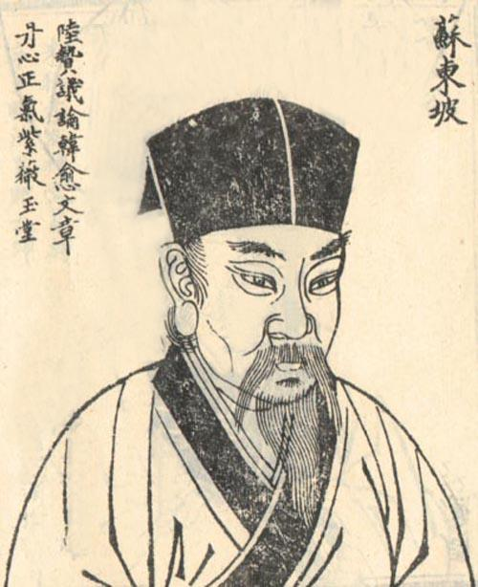

Slide 4
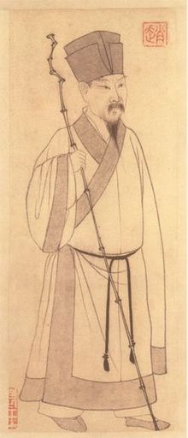
蘇軾（1037. 1. 8.－1101. 8.24.），字子瞻，一字和仲，號東坡居士，眉州眉山（今四川眉山市）人，中國北宋文豪。其詩，詞，賦，散文，均成就極高，且善書法和繪畫，是中國文學藝術史上罕見的全才，也是中國數千年歷史上被公認文學藝術造詣最傑出的大家之一。其散文與歐陽脩並稱歐蘇；詩與黃庭堅並稱蘇黃，又與陸遊並稱蘇陸；詞與辛棄疾並稱蘇辛；書法名列「蘇、黃、米、蔡」北宋四大書法家「宋四家」之一；其畫則開創了湖州畫派。

Slide 5
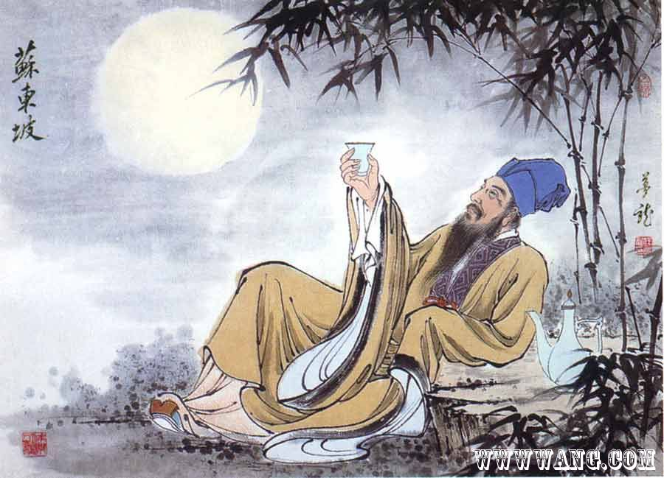
1037-1101

Slide 6
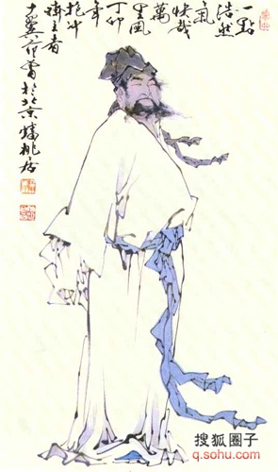
定風波 蘇 軾
三月七日沙湖道中遇雨。雨具先去，同行皆狼狽，余獨不覺。已而遂晴，故作此。
莫聽穿林打葉聲，何妨吟嘯且徐行。竹杖芒鞋輕勝馬，誰怕？一蓑煙雨任平生。
料峭春風吹酒醒，微冷，山頭斜照卻相迎。回首向來蕭瑟處，歸去，也無風雨也無晴。

Slide 7
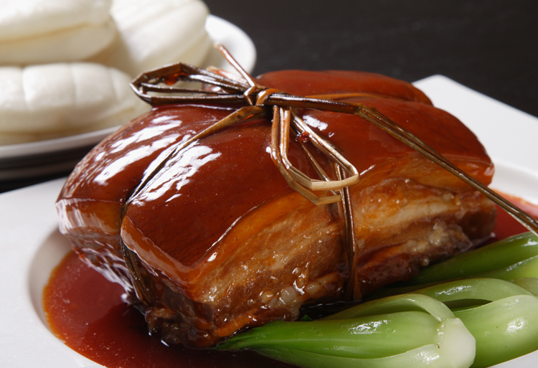
東坡肉

Slide 8
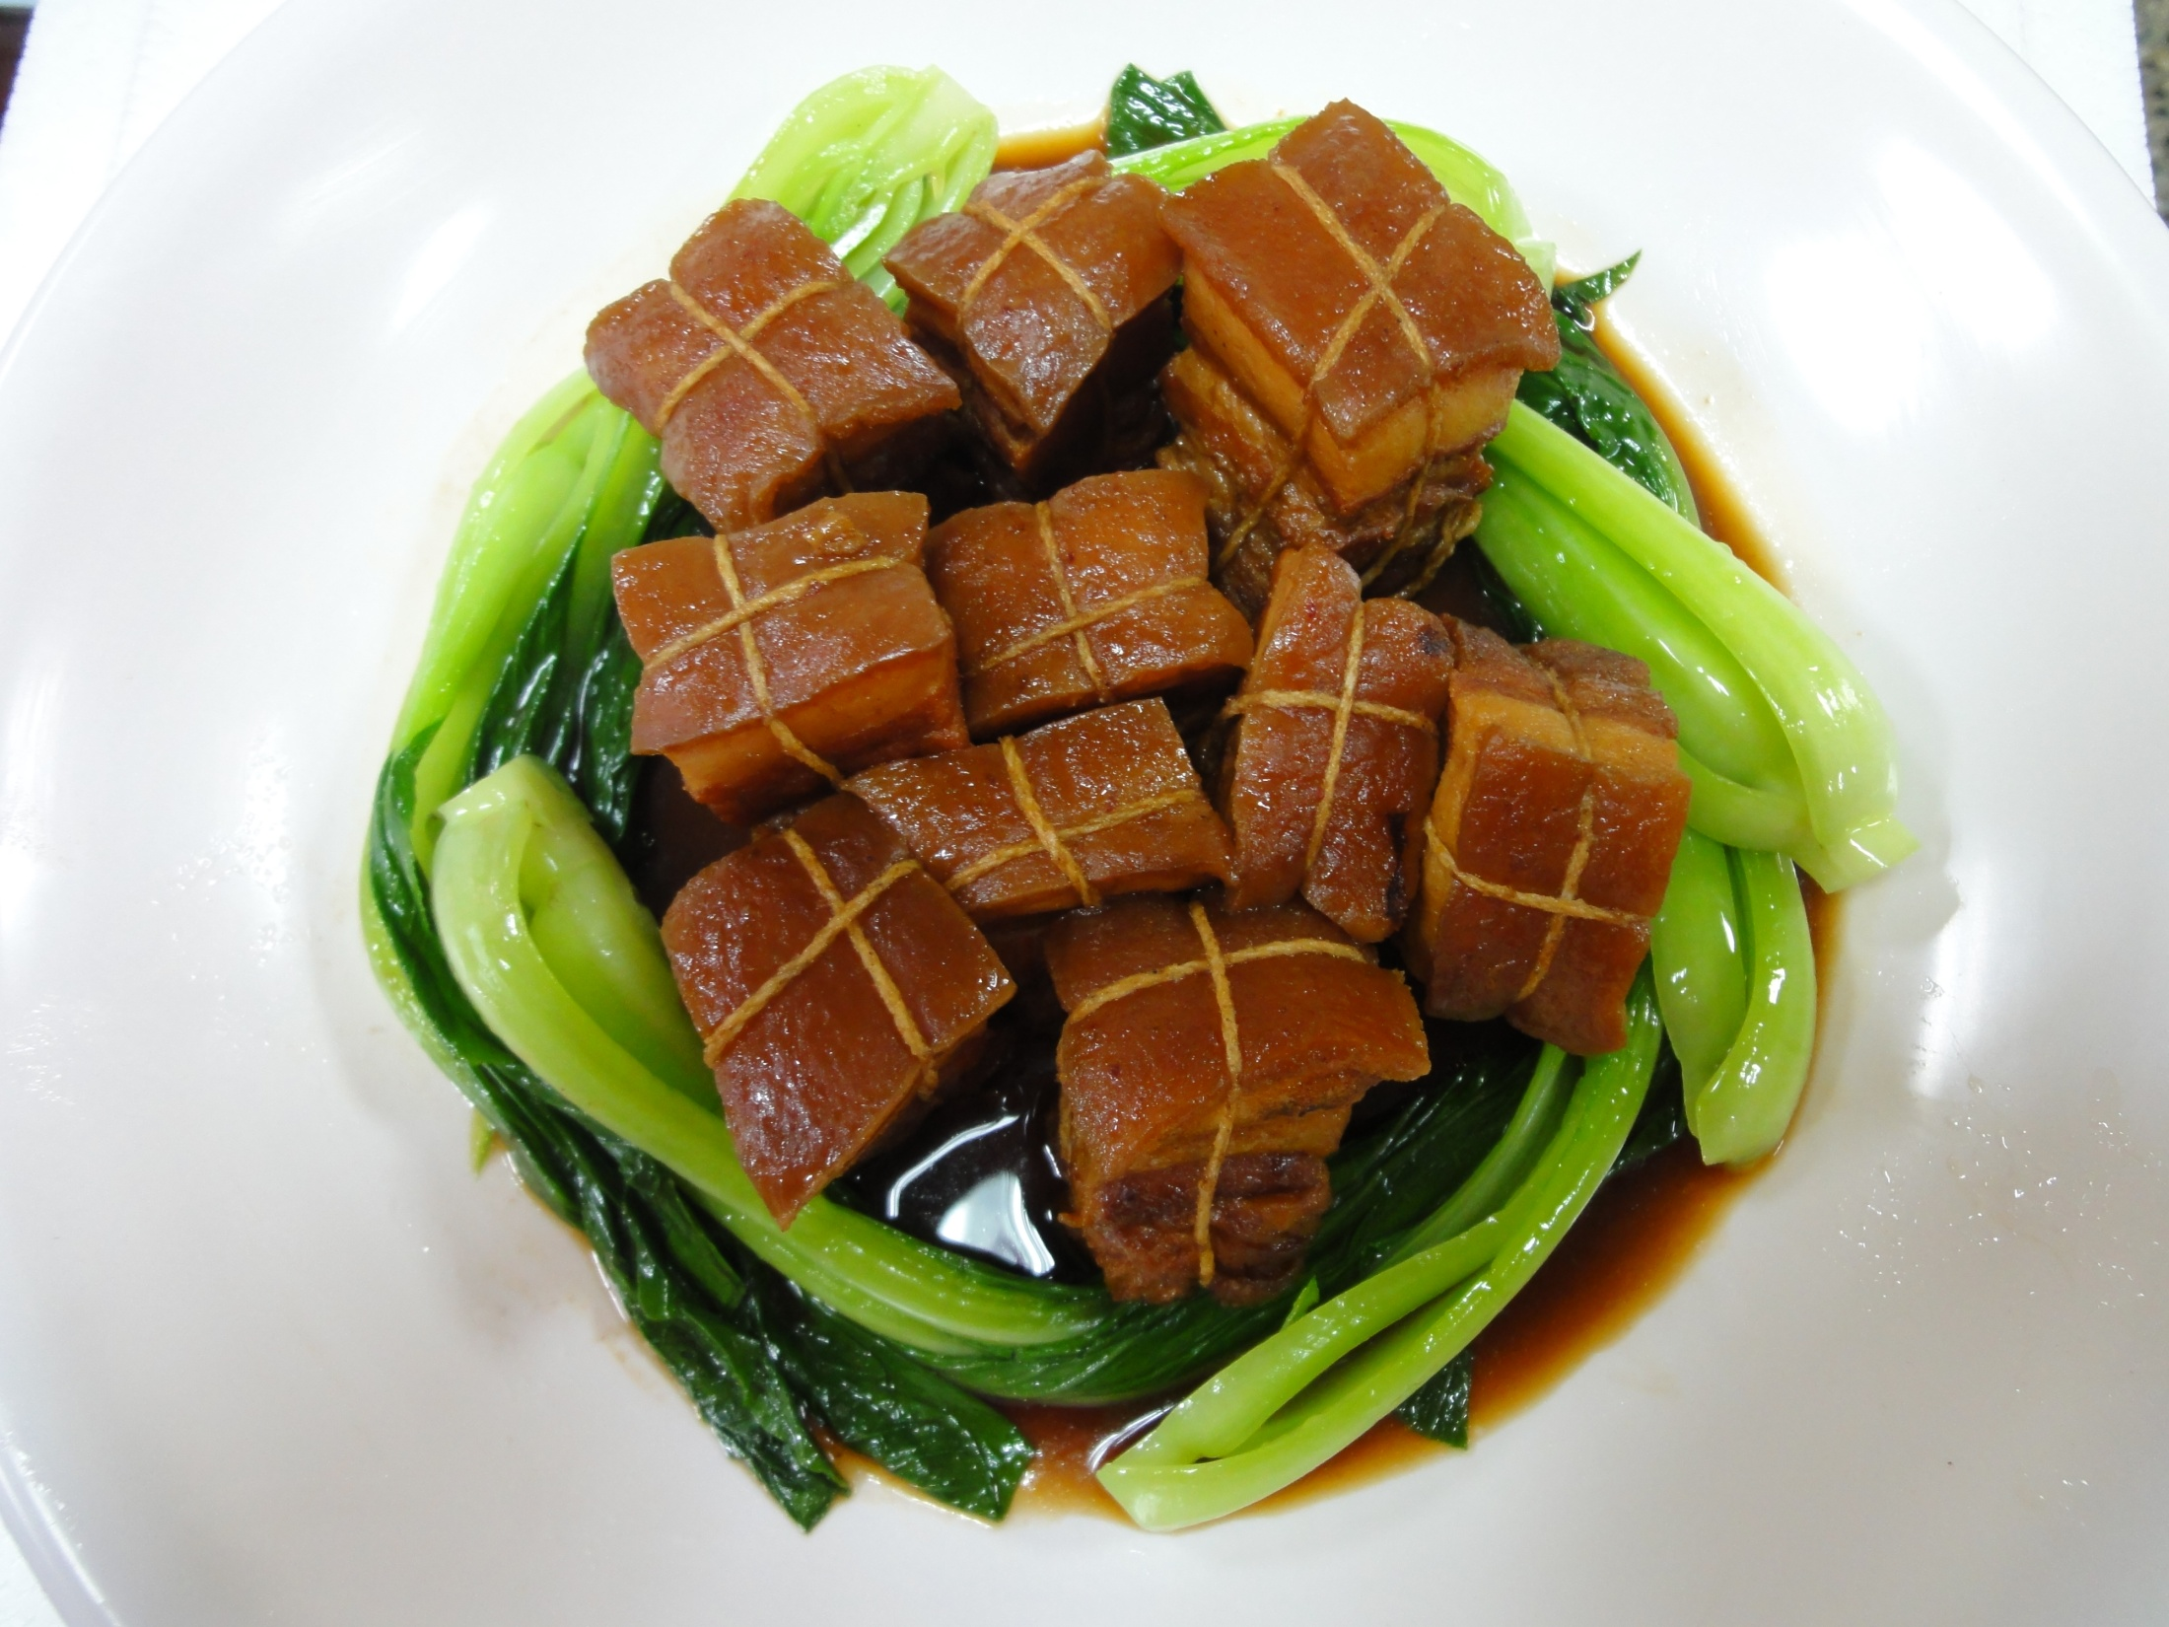

Slide 9
南宋初年的周紫芝在他的《竹坡詩話》裏有一段話說：
東坡性喜嗜豬，在黃岡時嘗戲作《食豬肉詩》云：「黃州好豬肉，價錢如糞土；富者不肯食，貧者不解煮。慢著火，少著水，火候足時它自美。每日起來打一碗，飽得自家君莫管。」

Slide 10
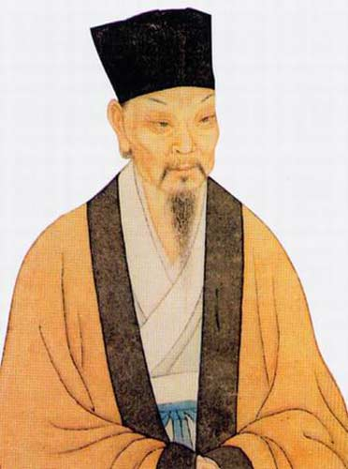
《食豬肉》—宋·蘇軾 黃州好豬肉，價錢如糞土。 富者不肯吃，貧者不解煮。 慢著火，少著水，火候足時它自美。
每日起來打一碗，飽得自家君莫管。

Slide 11
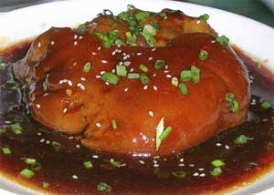
蘇東坡原籍四川眉山，在湖北黃州任團練副使時曾經常做此肉。有詩為證：“黃州好豬肉，價錢如糞土。富者不肯食，貧者不知煮。慢著火，少著水，火候足時味自美”。而杭州人也因蘇東坡曾任杭州知府而自豪。東坡在任時修湖堤、浚西湖，做了不少實事，還將自己做肉的“獨家秘方”貢獻出來，流傳後世。

Slide 12
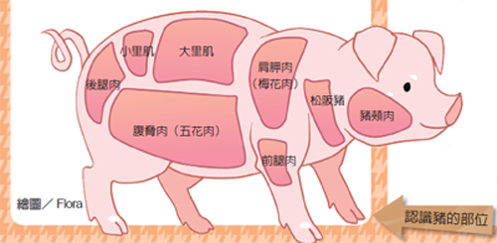

Slide 14
〈於潛僧綠筠軒〉
寧可食無肉，不可居無竹。 無肉令人瘦，無竹令人俗。 人瘦尚可肥，士俗不可醫。 傍人笑此言，似高還似癡。 若對此君仍大嚼，世間那有揚州鶴？

Slide 15
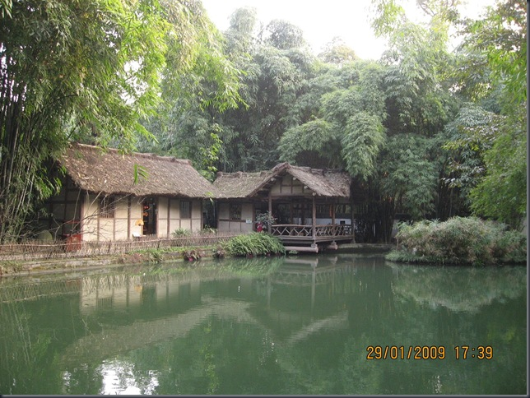
杜甫故居就掩映在青翠的竹林中

Slide 16
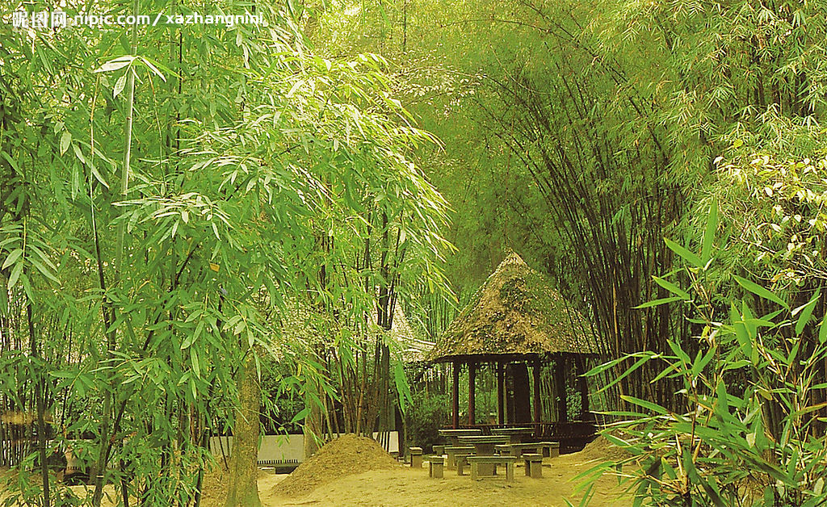
成都杜甫故居圖

Slide 17
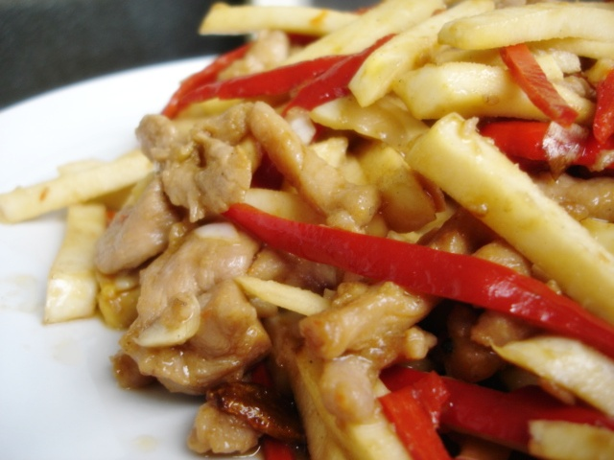
這年頭沒老師敢再給學生吃"竹筍炒肉絲"了。以前上學考試少一分打一下，懷念的滋味，呵呵。

Slide 18
據《晉書·王徽之傳》記載，王羲之的兒子王徽之，為人高雅，生性喜竹。有一次，他寄居在一座空宅中，便馬上令人種竹。有人問其原故，他不予正面解釋，“但嘯詠指竹曰：‘何可一日無此君！’”
這“可使食無肉，不可使居無竹”便是借此典而頌於潛僧。因為典故中有著那樣一位丰采卓異的形象，詩入又用了“可”、“不可”這樣的選擇而肯定的語氣，一位超然不俗的高僧形象便立刻躍然紙上。

Slide 19
“若對此君仍大嚼，世間那有揚州鶴！”“此君”，用王徽之“何可一日無此君”語，即指竹。“大嚼”，語出曹植《與吳質書》：“過屠門而大嚼，雖不得肉，貴且快意。”“揚州鶴”，語出《殷芸小說》，故事的大意是，有客相從，各言所志，有的是想當揚州刺史，有的是願多置錢財，有的是想騎鶴上天，成為神仙。其中一人說：他想“腰纏十萬貫，騎鶴上揚州”，兼得升官、發財、成仙之利。詩意謂：又想種竹而得清高之名，又要面竹而大嚼甘味，人間何處有“腰纏十萬貫，騎鶴上揚州”這等美事。名節高的人難得厚富，厚富的人難得名高；做作的人無暇學仙，得道的人無暇作官；食肉的人無高節，高節的人不食肉；兩種好處都不能兼得，多種好處就更不能兼得了。

Slide 20
這首詩以五言為主，以議論為主。但由於適當採用了散文化的句式（如“不可使居無竹”、“若對此君仍大嚼”等）以及賦的某些表現手法（如以對白方式發議論等），因而能於議論中見丰采，議論中有波瀾，議論中寓形象。蘇軾極善於借題發揮，有豐富的聯想力，能於平凡的題目中別出新意，吐語不凡，此詩即是一例。

Slide 21
〈於潛僧綠筠軒〉
寧可食無肉，不可居無竹。 無肉令人瘦，無竹令人俗。 人瘦尚可肥，士俗不可醫。 傍人笑此言，似高還似癡。 若對此君仍大嚼，世間那有揚州鶴？

Slide 22
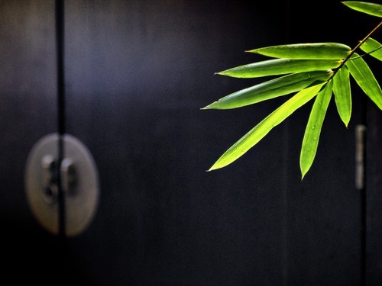
可使食無肉，不可居無竹。 無肉令人瘦，無竹令人俗。 人瘦尚可肥，俗士不可醫。 傍人笑此言，似高還似痴。 若對此君仍大嚼，世間那有揚州鶴！
（宋‧蘇軾〈於潛僧綠筠軒〉）
飲食的時候可以沒有豬肉，但是居住的地方不可以沒有種植竹子。沒有豬肉只會讓人變瘦，沒有竹子則讓人變的俗氣。人變瘦了還能夠再度增肥，但是俗氣的人可就無法可醫了。旁人笑我的這些話，像在故作清高，也像是痴言痴語。若是對著竹子還作出大嚼豬肉這等殺風景的事，就如同揚州太守與騎鶴化仙兩者得兼，世間哪有這個道理！？

